Slide 1
10. Oppimisen lajit
(s. 112-123)

Slide 2
Määritelmä
oppimisen laji = tapa oppia
esim. habituaatio, klassinen ja välineellinen ehdollistuminen sekä mallioppiminen

Slide 3
Habituaatio
tottumista samanlaisina esiintyviin ympäristön ärsykkeisiin
→ toistuviin ärsykkeisiin reagointi vähenee tai loppuu kokonaan
tahatonta oppimista

Slide 4
Klassinen ehdollistuminen
opitaan reagoimaan ärsykkeisiin, joihin ei ole aikaisemmin reagoitu
tahatonta oppimista
ehdollistamisen vaiheet:
  1. ehdoton ärsyke → ehdoton refleksi
  2. neutraali ärsyke + ehdoton ärsyke → ehdoton refleksi
  3. ehdollinen ärsyke (ent. neutraali ärsyke) → ehdollinen refleksi

Slide 5
Klassinen ehdollistuminen
keskeisiä periaatteita:
  ärsykkeen yleistyminen = ehdollisen ärsykkeen lisäksi myös muut samanlaiset ärsykkeet laukaisevat ehdollisen refleksin
  ärsykkeen erottelu = erotetaan ehdollinen ärsyke muista samankaltaisista ärsykkeistä
  ehdollisen refleksin sammuminen
Ivan Pavlov: koirakokeet
John B. Watson & Rosalie Rayner: Pikku Albert -kokeet

Slide 6
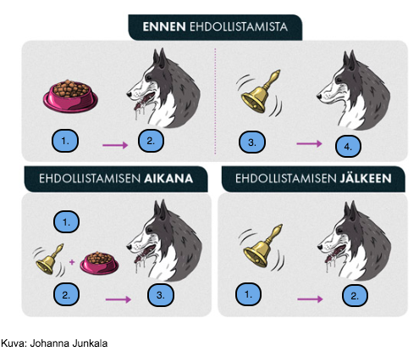
Klassinen ehdollistuminen
Tehtävä:
Sijoita kaavioon Pavlovin koirakokeiden erilaiset ärsykkeet ja refleksit.

Slide 7
Välineellinen ehdollistuminen
opitaan käyttäytymisen seurauksista
keskeisiä periaatteita:
  vaikutuksen laki = miellyttäviä seurauksia tuovan reaktion esiintymistodennäköisyys kasvaa, epämiellyttäviä seurauksia tuottavan reaktion esiintymistodennäköisyys laskee
  vahvistaminen = palkitseminen
  rankaiseminen
Edvard Thorndike: kissakokeet
B. F. Skinner: kyyhkyskokeet

Slide 8
Mallioppiminen
toisen havainnointiin perustuvaa oppimista, jossa luodaan muistitietoa mallin käyttäytymisestä ja sen seurauksista
suurin osa ihmisen käyttäytymisestä malliopitaan
Albert Bandura: sosiaalisen oppimisen teoria
  oppimisessa huomioitava ympäristön ärsykkeiden, psyykkisen toiminnan ja käyttäytymisen jatkuvat vastavuoroiset vaikutukset
  ihminen havainnoi ja arvioi toisten käyttäytymistä ja toimintatapoja
  mallin jäljittely riippuu oletetuista seurauksista
  Bobo –nukkekokeet

Slide 9
Laadi käsitekartta oppimisen lajeista luvun 10 avulla (s. 112-123)
Oppimisen lajit
habituaatio
klassinen ehdollistuminen
mallioppiminen
välineellinen ehdollistuminen

